Slide 1

PNF filière Électrotechnique
Grenoble, les 12 et 13 mars 2024

Slide 2


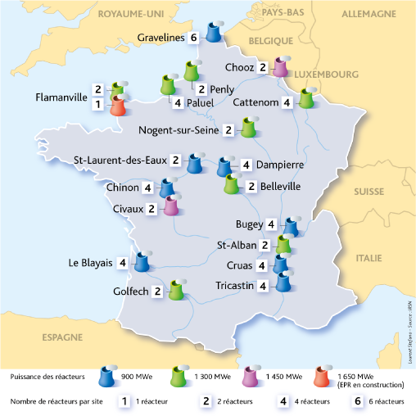
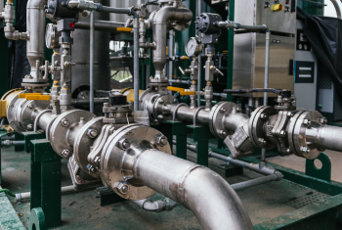
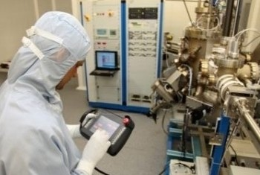
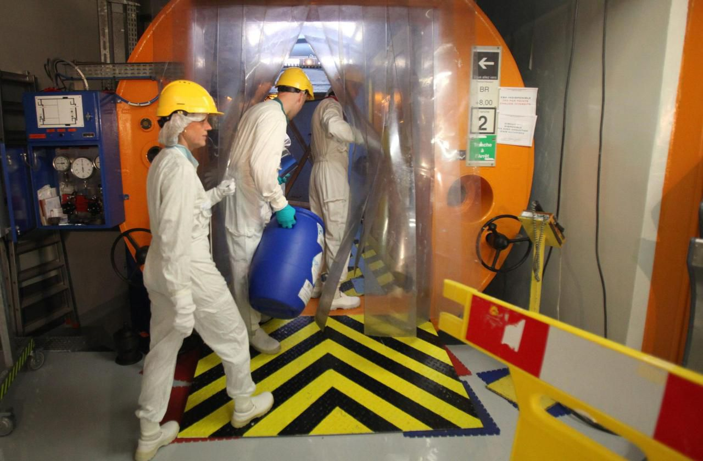
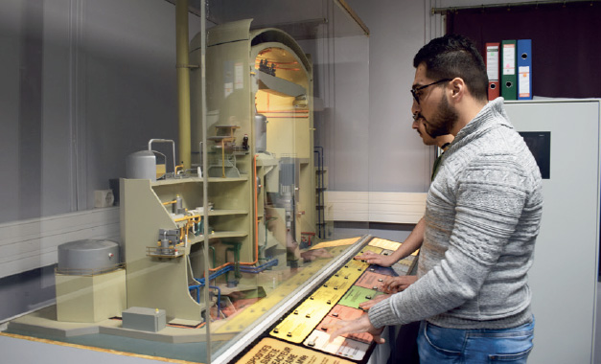
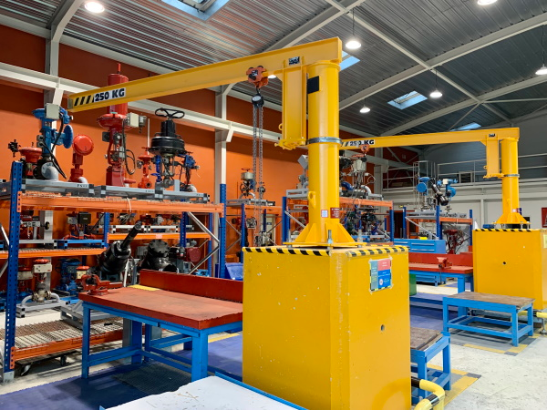
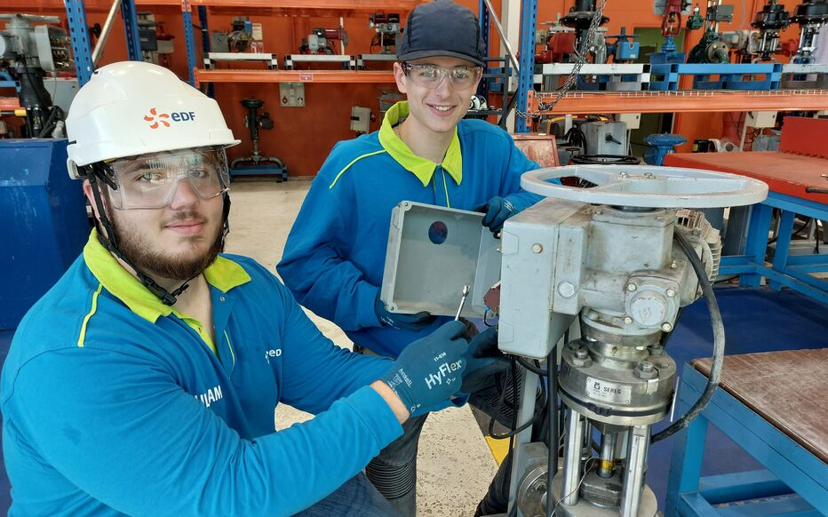
Grenoble, le 13 mars 2024 à 8h15
ETAT DES LIEUX ACADEMIE DE CRETEIL
Pôle nucléaire
de Montereau Fault Yonne (77)
Lycée André Malraux
FCIL: Formation en Robinetterie et Maintenance Nucléaire (Bac +1)
BTS EN : Environnement Nucléaire
BAC PRO MSPC :Maintenance des systèmes de production connectés
Chantier école

Slide 3



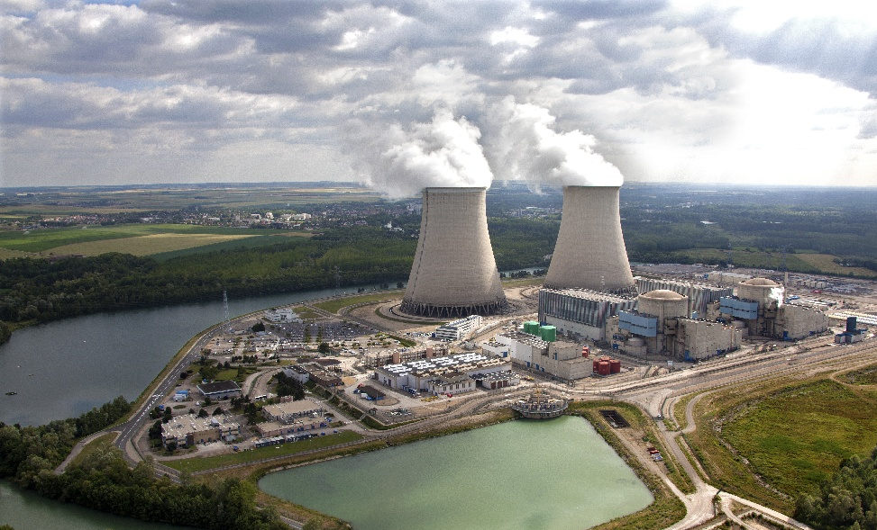


Grenoble, le 13 mars 2024 à 8h15
Rentrée 2023 : Coloration « Nucléaire » de 3 Bac pro
Pôle nucléaire
de Montereau Fault Yonne (77)
Lycée André Malraux
BAC PRO MELEC
Lycée La Fayette Champagne sur Seine
Lycée La Mare Carrée Moissy Cramayel
BAC PRO MSPC
BAC PRO TCI
- Lycée G. Eiffel Varennes sur Seine
Insertion pro « Nucléaire »
De la 5ème à la 3ème
Trimestre 3 : Information
sur la filière du nucléaire
T1-T2 : identification d’un vivier
T3 : Activités colorées en plateaux Lycées
T3- PFMP
Pôle nucléaire
2 semaines
T1-T2 : Activités colorées en plateaux Lycées
T2- PFMP
Pôle nucléaire/ centrale
(2+4) semaines
T3 Accompagnement :
- insertion professionnelle (6 semaines)
- poursuite d’études
2de Familles de métiers TNE- REMI - PMIA
1ère BAC Pro
Tale BAC Pro
Année de Spécialisation
BTS
CIRA, EN, ET
Rentrée 2024
Rentrée 2023
Pôle nucléaire (Chantier-Ecole) :
Lycée Malraux MONTEREAU FAULT YONNE
+
E-learning
Centrale : NOGENT SUR SEINE
Notes:
REMI : Métiers de la réalisation d’ensembles mécaniques industriels
PMIA : Pilotage et de la maintenance d’installations industrielles

Slide 4
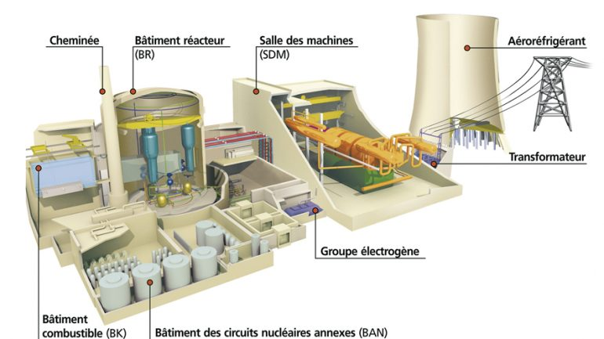
Grenoble, le 13 mars 2024 à 8h15
Axe de travail 2023 -2024 : Coloration « Nucléaire »
1- Identification d’activités colorées « Nucléaire » sur les
bac pro
2- Choix d’équipements et chiffrage pour AMI CMA - ACFPI
3- Contenu des périodes de PFMP (2x2 semaines) sur le pôle
nucléaire, intervenants, 6 semaines parcours insertion, …
4- Formation des enseignants (32 h) EAFC et partenaires
BAC PRO MELEC
BAC PRO MSPC
BAC PRO TCI
Notes:
AMI CMA - ACFPI : Accélération des Cartes des Formations Professionnelles Initiales

Slide 5
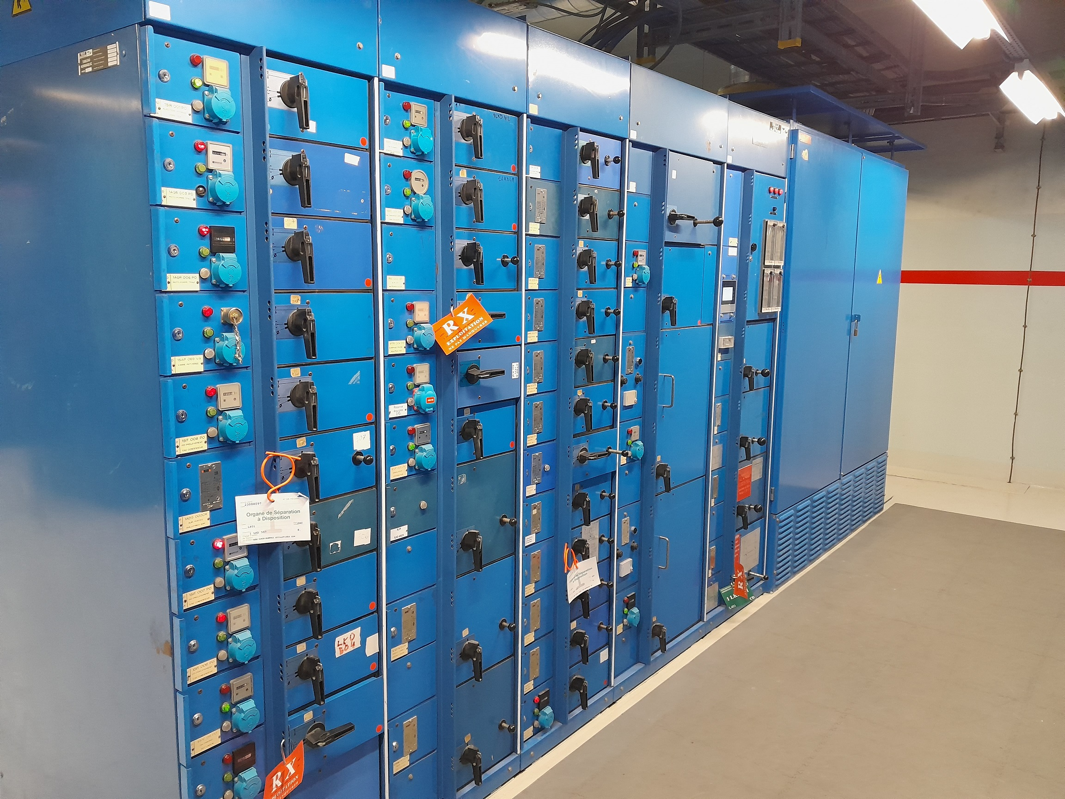
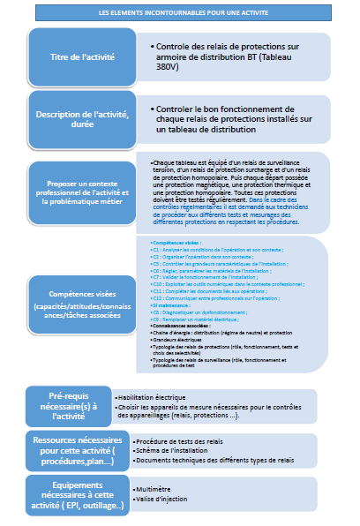

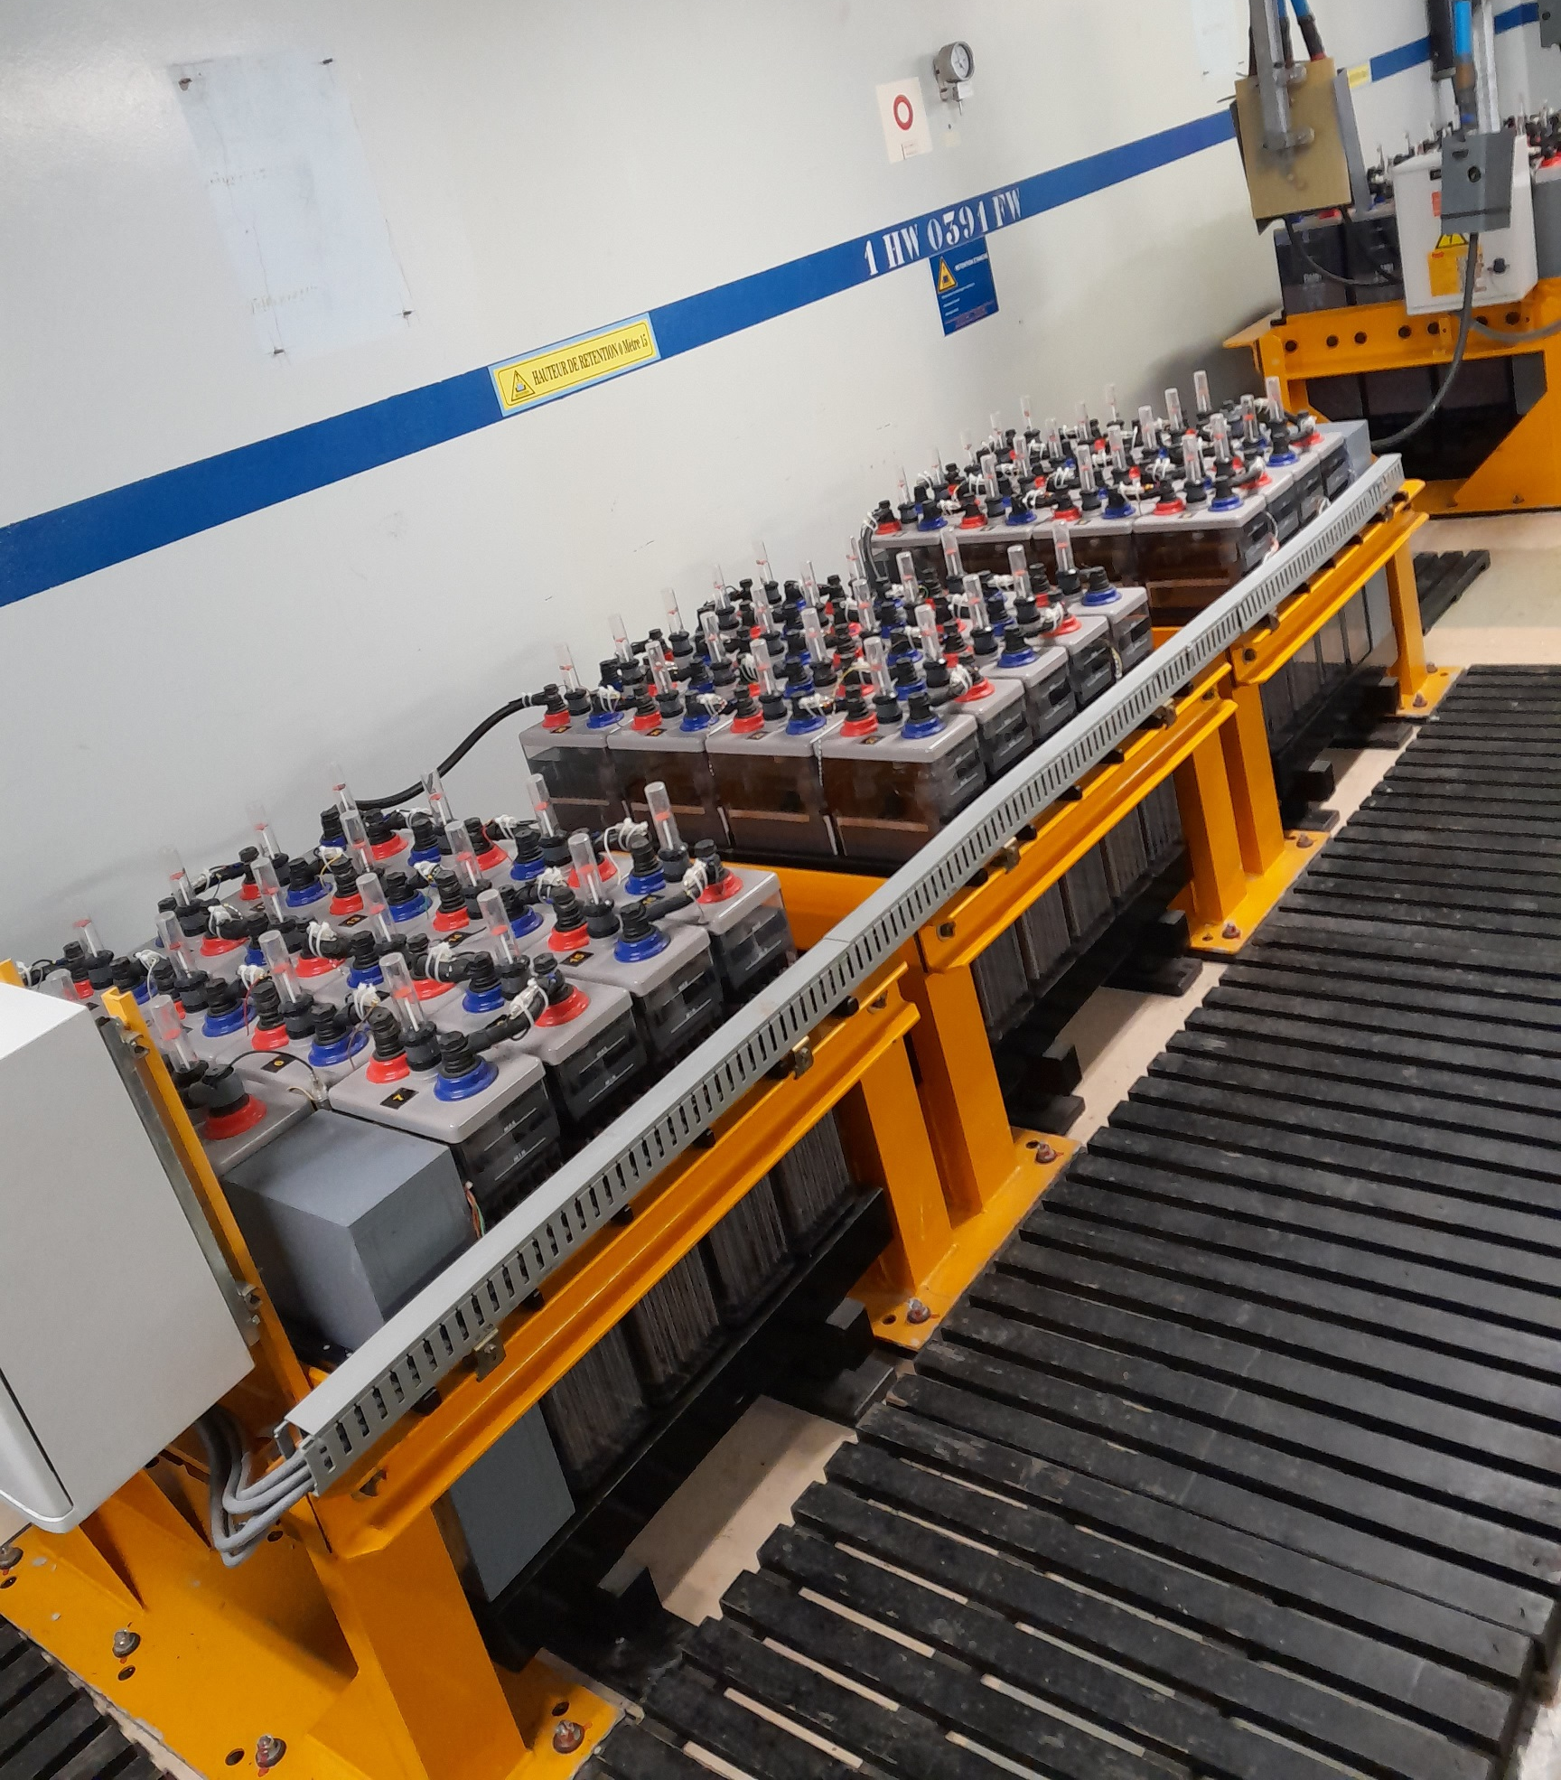


Grenoble, le 13 mars 2024 à 8h15
Activités : Coloration « Nucléaire » BAC PRO MELEC
Acculturation : E-learning, chantier-Ecole, …
Visites de sites
Activités en établissement
Intervention de professionnels
PFMP
Coloration en Bac Pro
60h/an
180h/3 ans
ACTIVITE 1 Contrôle des relais de protections
Fiche activités
Production des ressources par les enseignants
Activités « Contextualisées » représentatives du Nucléaire
Besoin de l’expertise terrain
ACTIVITE 2 Contrôle autonomie batterie
Enseignants du « pôle nucléaire »
Stagiaires - Apprentis
- PREPARATION
- MAINTENANCE
- MISE EN SERVICE
Notes:
BESOINS DU TERRAIN :
- On est sur de la « Technologie » du passé (10 à 20 ans) qu’il faut appréhender
- Lecture de schémas électriques
- Intervention en zones contrôler, analyse mode opératoires
Alimentation de secours (décharge/ recharge batteries, redresseurs)
Relayage (approche logique cablée
Communication : qualité des comptes rendus ..

Slide 6
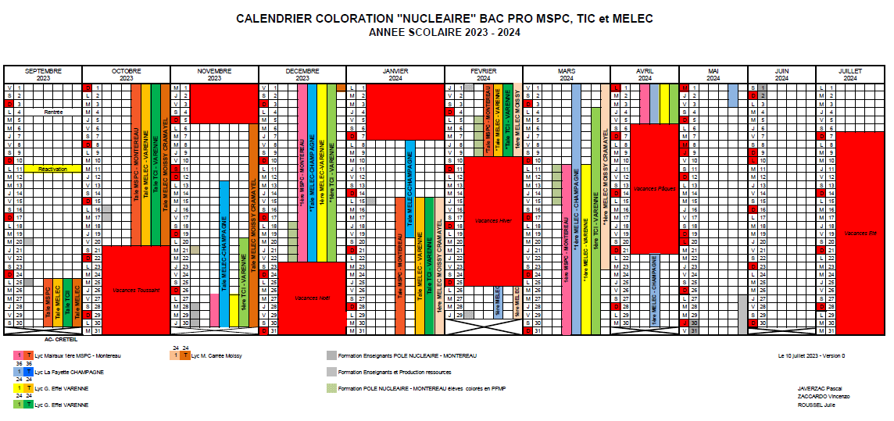
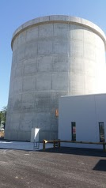
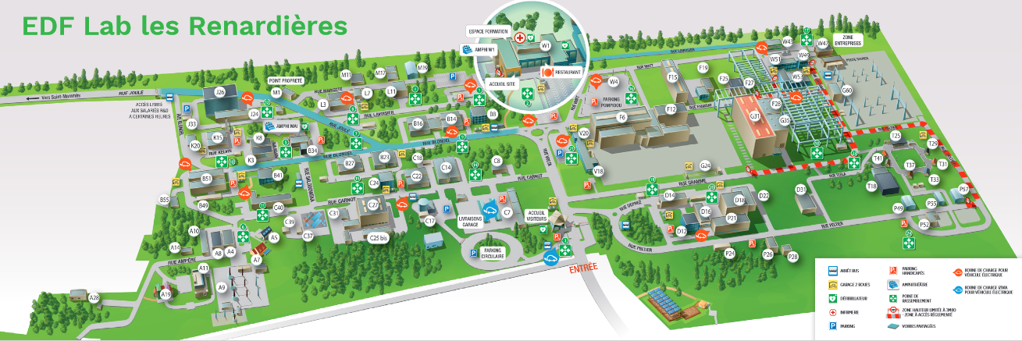
Grenoble, le 13 mars 2024 à 8h15
PFMP : Chantier-Ecole
Croisement calendrier des PFMP des 4 établissements
BAC PRO MELEC
RDV de la recherche EDF Lab « les renardières » Morêt sur Loing
Exemple
Intervenants EDF
Mini enceinte 1/3
de confinement réacteur
Travaux pratiques
Notes:
Le mini-bâtiment réacteur est construit à l'échelle 1/3. L'effet d'échelle provoque l'accélération du vieillissement du béton (x9).
Pratique pour analyser le comportement des matériaux d'ouvrages dont on veut porter la durée de vie à 60 ans.

Slide 7
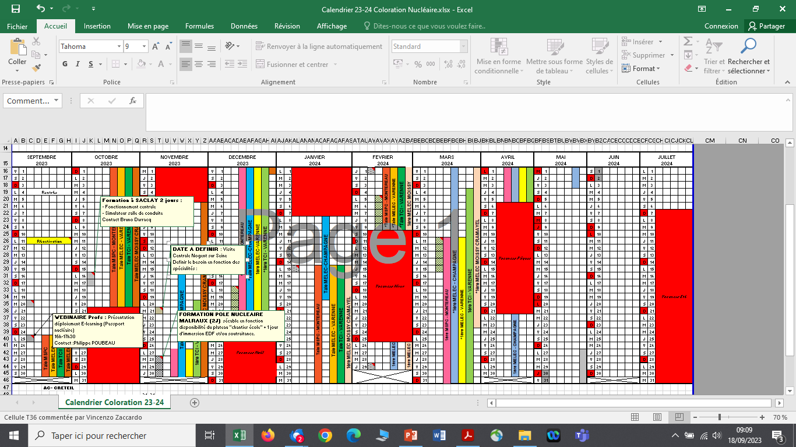



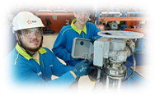
Grenoble, le 13 mars 2024 à 8h15
Formation des enseignants et contributions :
Pilotage IEN
Où ? Quand ? Comment ? Pourquoi ?
32h de formation au Plan d’animation
CAMPUS EDF de Saclay :
Visite des plateaux techniques
Rencontre personnels EDF
Sur le Pôle Nucléaire Montereau (Formateurs) :
Notion de sureté
Assurance qualité
Prise en main de dossiers d’intervention : chantier-Ecole
En centrale :
Visite de la centrale de Nogent sur Seine
Immersion sur activités « coloration » (Projet à l’étude)
Calendrier
Visites
Immersion
Mise en place d’un groupe de travail
Production des ressources (TP) pour la coloration.
Notes:
Où, quand, comment ? (Financement AMI CMA formateurs, concepteurs de ressources

Slide 8
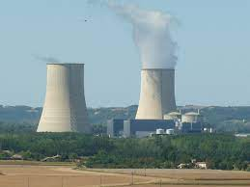
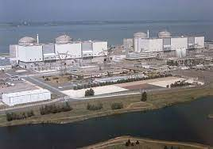
Exemple de déploiement
Du passeport nucléaire à la coloration
Lycée des métiers Sud Périgord Hélène Duc – Bergerac
Lycée Professionnel Régional Jean Monnet – Foulayronnes
Lycée Polyvalent Jean Monnet – Libourne
Lycée professionnel Philippe Cousteau – St André de Cubzac

Slide 9

La classe de seconde bac pro FdM palier d’orientation
Tous les élèves
Temps dédié à la présentation des métiers
Les colorations…
Vidéos sur métiers dans le nucléaire, interventions,…
Temps dédié à l’orientation
Module
E-learning
Visite centrale
Présentation du passeport et coloration
Module de 8h
TP contextualisés intégrant des parties du
E-learning
Travail en interdisciplinarité
Les élèves volontaires engagées dans la coloration
Semaine de l’industrie Janvier -Février Mars - Avril

Slide 10
La classe de 1ère
Tous les élèves
Les élèves volontaires engagées dans la coloration
Travail autour du module
E-learning
Travail en interdisciplinarité
En entreprise en lien avec le diplôme, hors coloration
Travail autour du module
E-learning
Travail en interdisciplinarité
En entreprise en lien avec le diplôme, hors coloration
Module de 12h
TP contextualisés
Module de 12h
TP contextualisés dont 6h sur chantier école
1er SEMESTRE 2ème SEMESTRE
PFMP
PFMP

Slide 11
La classe de terminale
Pour les élèves inscrits dans la coloration
Les élève volontaires devront réaliser une PFMP ou un stage dans une entreprise de la filière nucléaire dans une des deux périodes au choix.
Travail autour du module
E-learning
Travail en interdisciplinarité
*Possibilité pour les élèves volontaires, 6s dans une entreprise
en lien avec le nucléaire
1 journée sur chantier école
CNPE ou LP de l’Estuaire
Formation – CCF - … Hors coloration
*Pour les élèves volontaires, 6s dans une entreprise
en lien avec le nucléaire
Attestation de compétences
& Passeport nucléaire
Module de 12h
TP contextualisés
1er SEMESTRE 2ème SEMESTRE
PFMP
STAGE

Slide 12
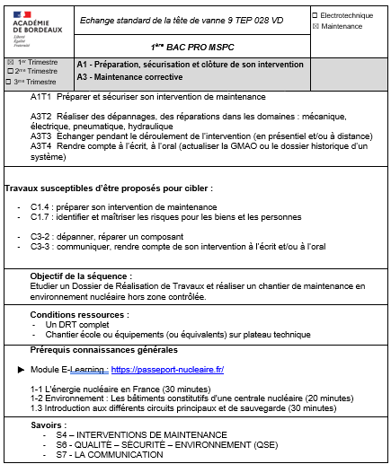
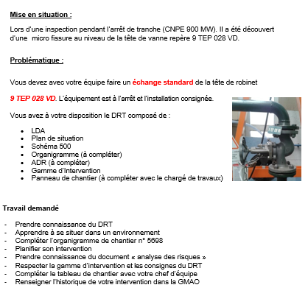
Présentation d’une activité en BAC PRO MSPC – Ac Bordeaux

Slide 13
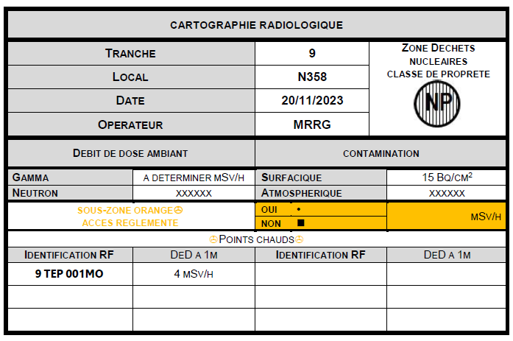
Présentation d’une activité en BAC PRO MSPC – Ac Bordeaux
La contamination des surfaces par des matières radioactives est susceptible de provoquer l'irradiation des personnes par des voies diverses
https://www.inrs.fr/risques/rayonnements-ionisants/reglementation.html

Slide 14
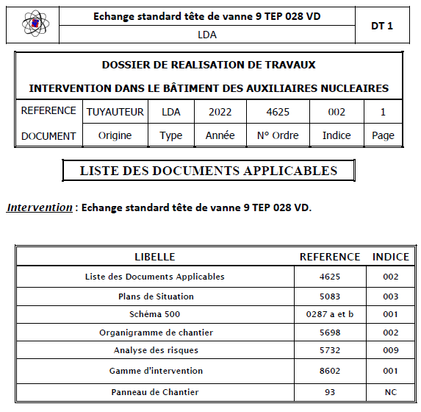
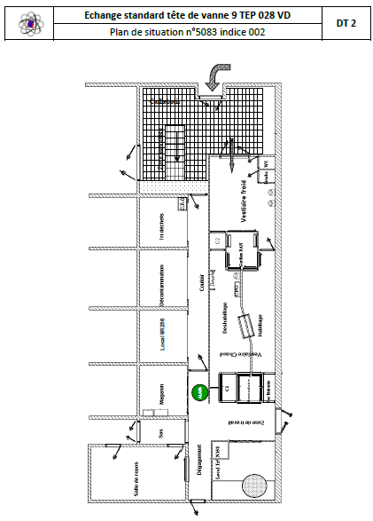
Présentation d’une activité en BAC PRO MSPC

Slide 15
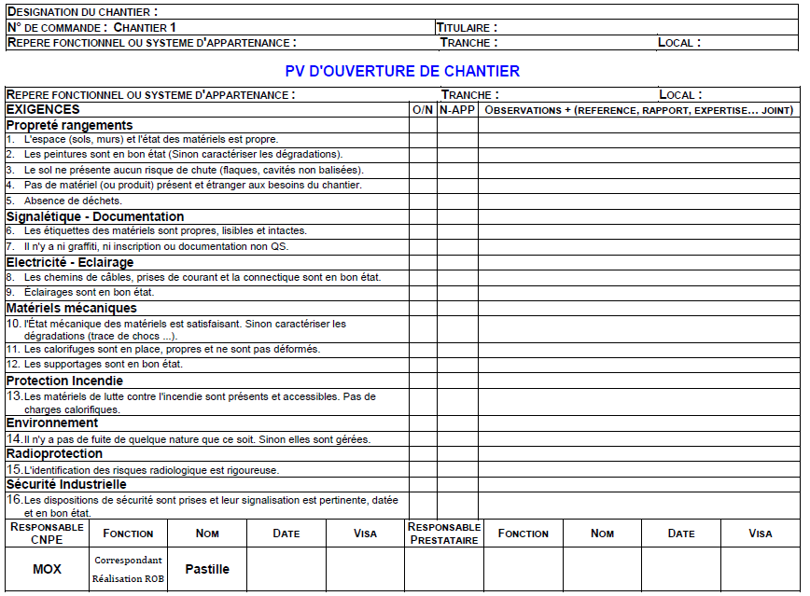
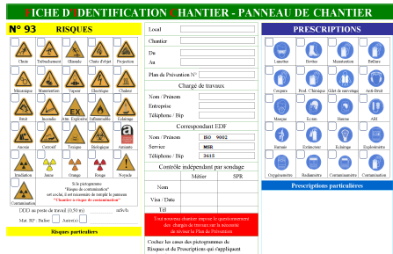
Présentation d’une activité en BAC PRO MSPC

Slide 16
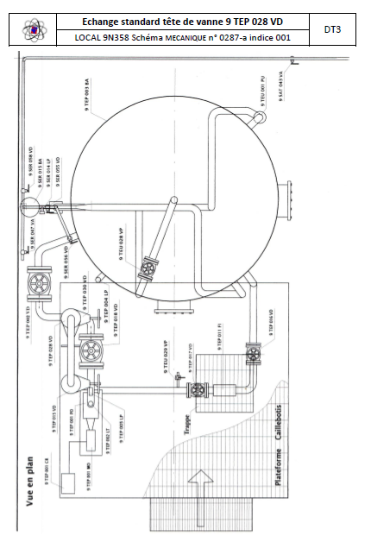
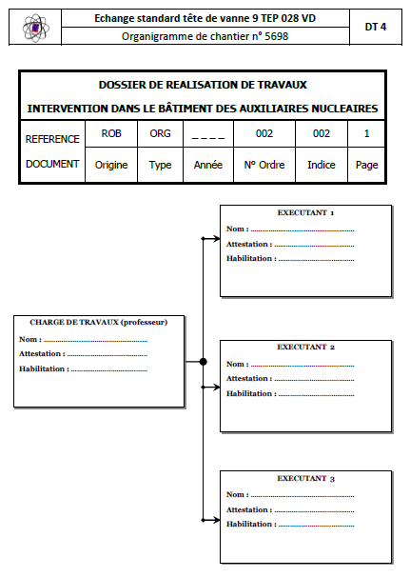
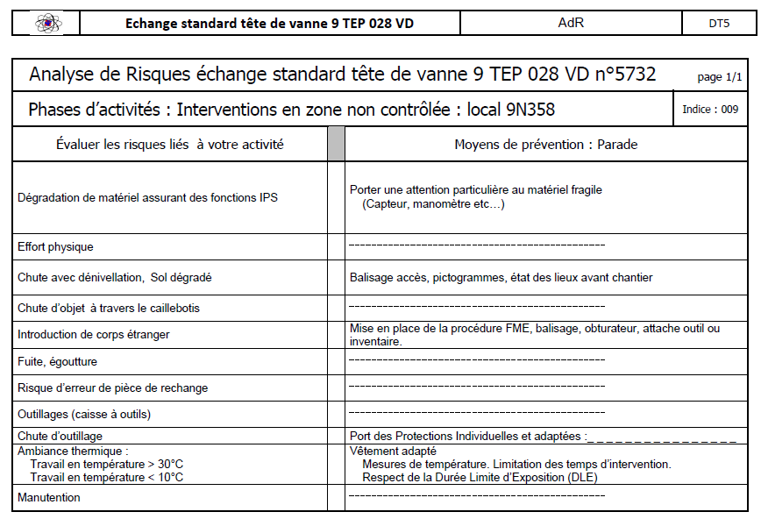
Présentation d’une activité en BAC PRO MSPC

Slide 17
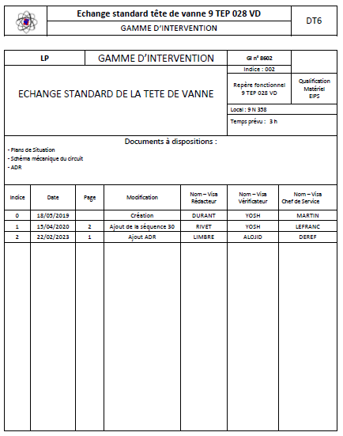
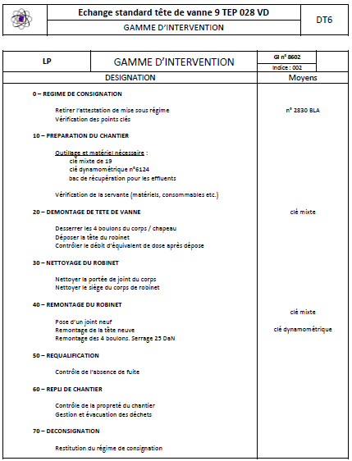
Présentation d’une activité en BAC PRO MSPC

Slide 18
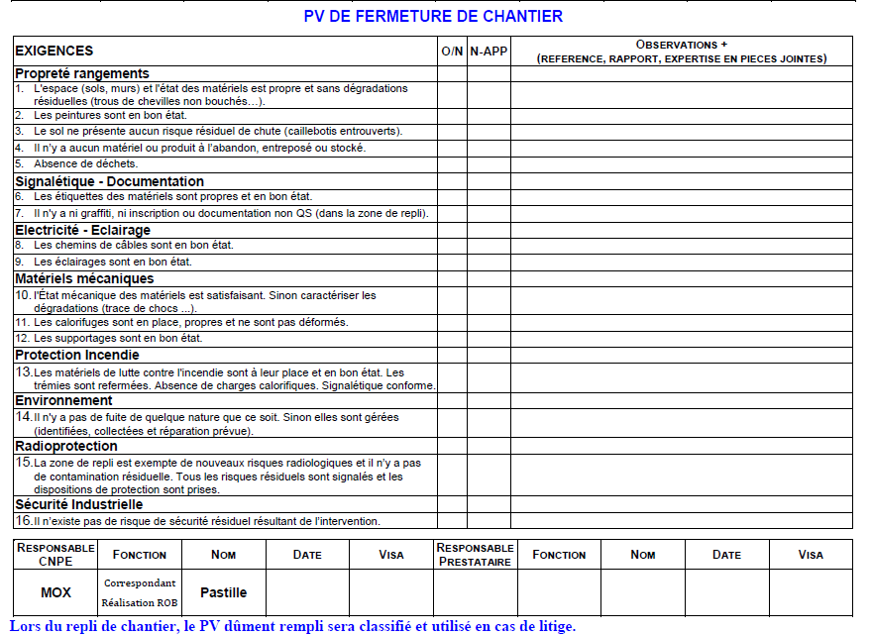
Présentation d’une activité en BAC PRO MSPC

Slide 19
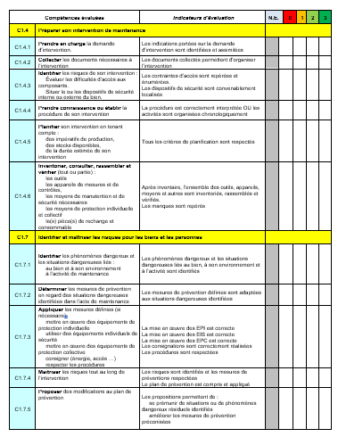
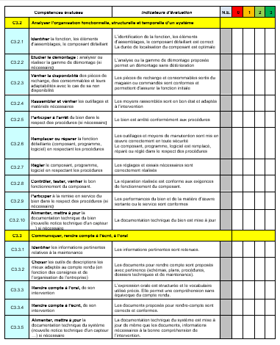
Présentation d’une activité en BAC PRO MSPC

Slide 20
La formation des enseignants – Exemple de contenu
Les freins et les leviers d’un point de vue enseignants
L’organisation pédagogique ; le manque de connaissances ; les autorisations d’accès ;
le suivi des PFMP ; le volet administratif
Visite de centrale
La prévention des risques liés à l’exposition aux rayonnements ionisants
Décoder un DRT (Liste des Documents Applicables, plan de situation, schéma, organigramme, analyse de Risques sur l’Environnement, gamme d’intervention, document de suivi de l’intervention, panneau de chantier, cartographie radiologique)
Procédures en zone ATEX de niveau 2
Procédure d’accès à une ZC
Activités pratiques sur chantier école en ZC (chargement d’un groupe moto-pompe, raccordements, mise en service)
Les freins et les leviers d’un point de vue des élèves
La mobilité ; le manque de rigueur dans le travail ; …

